Slide 1
S-Press Plus
Version courte
Notes:
Bonjour à tous,
je vous ai réuni aujourd‘hui, pour vous proposer des solutions et systèmes pour vous accompagner dans vos projets et chantiers de demain. Des solutions innovantes au sein d‘une gamme conçue pour répondre à toutes vos problématiques.

Slide 2
Le raccord sans compromis S-Press PLUS par Uponor
La nouvelle génération de raccords multicouche haute performance
Notes:
Nous avons développé un nouveau raccord pour le cœur de la gamme multicouche 16-32 : un nouveau raccord sans compromis qui présente de nouveaux atouts sans compromission sur les avantages de notre ancienne gamme.

Slide 3
POURQUOI CHOISIR LE Système Multicouche Uponor ?
Tous les avantages du cuivre et du PER sans leurs inconvénients
Gamme la plus complète du marché du ∅16 au ∅110
Tous types d’application : alimentation eau chaude/froide, chauffage radiateurs/plancher
Tous types de bâtiments : neuf/réno, maison/collectif, tertiaire/industriel
Multicouche Unipipe Plus breveté sans soudure
Pertes de charge réduites
Gain de temps à l’installation
Fiable
Notes:
Les avantages du système multicouche Uponor
Tous les avantages du cuivre (dilatation réduite, BAO intégrée, rigidité des barres) et du PER (maniabilité, poids, facilité de mise en œuvre) sans leurs inconvénients
Uponor propose la gamme le plus large jusqu ’au diamètre 110, avec une gammes très larges de raccords, métalliques, PPSU, modulaires, permettant de répondre à tous les types de projet. Projet en rénovation ou en neuf, projet en maison individuelle en habitat collectif y compris colonnes montantes, tertiaires dont les ERP…
Pour la gamme 16-32 nous proposons en exclusivité un tube sans soudure en couronne ou en barres permettant de gagner en tenue mécanique et un rayon de cintrage inégalé
Un système optimisé raccords+ conduit PERT pour des pertes de charges minimales
Cintrage, sertissage sans ébavurage un gain de temps important à l’installation sans compromis sur la fiabilité grâce des indicateurs simples de bonne installation et à la fuite à100g (non serti non étanche)

Slide 4
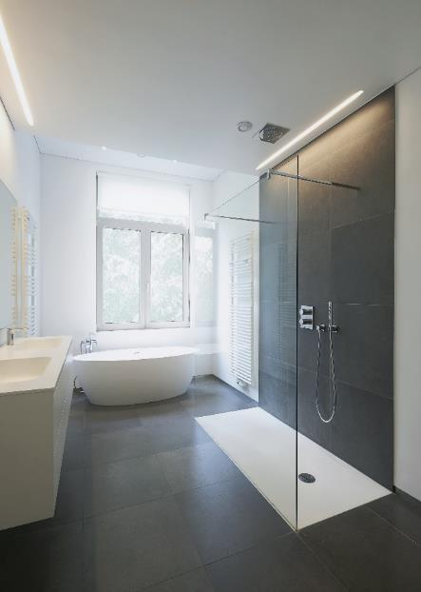
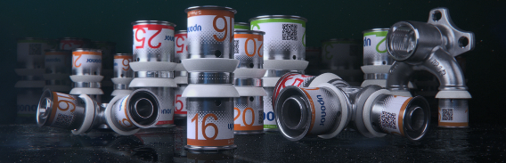
S-Press Plus, LE RACCORD SANS COMPROMIS
Faire évoluer notre gamme pour mieux répondre au cœur du marché : les raccords 16-32
Résistant
Des matériaux choisis pour résister aux conditions les plus rudes
Fiable
Des indicateurs et un design pour garantir un sertissage parfait
Efficace
Installations simplifiées et plus efficientes jusqu’à 60% de pertes de charge en moins
Smart
Un concept intelligent en réponse au besoin de chaque utilisateur
Notes:
S-Press Plus Le raccord sans compromis
Une évolution de la gamme pour répondre au mieux au marché, ses attentes
Résistant
Fiable
Efficace
Smart

Slide 5
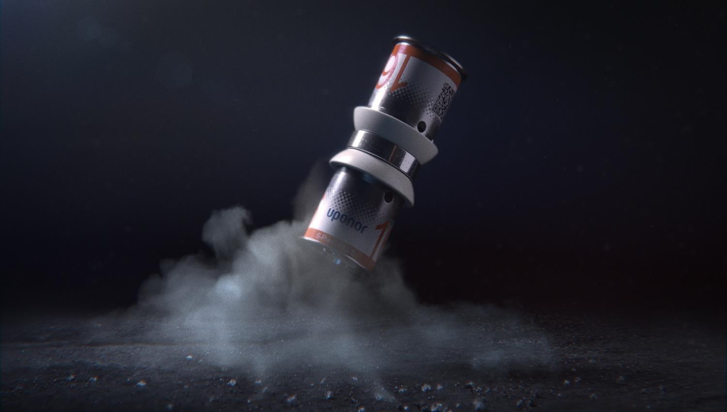
RESISTANT
Aux conditions les plus rudes
RESISTANT AUX CONTRAINTES MÉCANIQUES :
Laiton DR
Douille inox
COMPATIBLE AVEC N’IMPORTE QUELLE QUALITÉ D’EAU POTABLE
Notes:
Résistant
Laiton DR CW625N : résistant à la dézincification permettant une utilisation avec des eaux plus agressives
Une douille inox plus résistante aux éventuelles agressions eau, adjuvants de matériaux de construction
Un test d’étirement a aussi prouvé sa solidité.

Slide 6
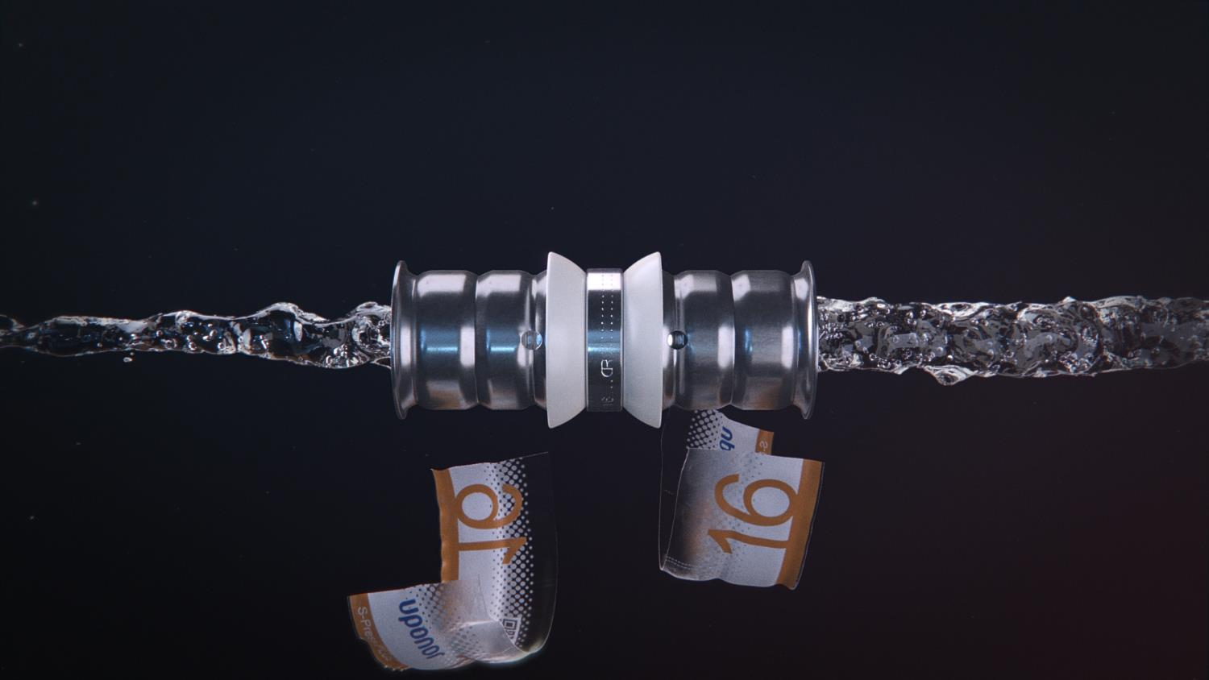
FIABLE
Un résultat de sertissage parfait
EMPLACEMENT PRÉCIS DE LA MACHOIRE
JOINTS AFFLEURANTS
INDICATEUR DE SERTISSAGE
TEMOIN DE POSITION
DIAMETRE FACILEMENT RECONNAISSABLE
NON SERTI, NON ETANCHE
Notes:
Fiable
La garantie d’un sertissage bien maîtrisé en toutes positions
- Une indication claire et visuelle du diamètre pour faciliter le choix du bon raccord/ conduit
Un emplacement de la mâchoire facilité par l’anneau plastique blanc et le retour de douille, même dans des positions difficiles
Des joints affleurants permettant une installation du conduit sans ébavurage
Le témoin de position, l’indicateur de sertissage assure le sertissage du raccord et si jamais cela a été malgré tout oublié : la sécurité non serti, non étanche, assure dès la mise en service d’une installation non fiable

Slide 7
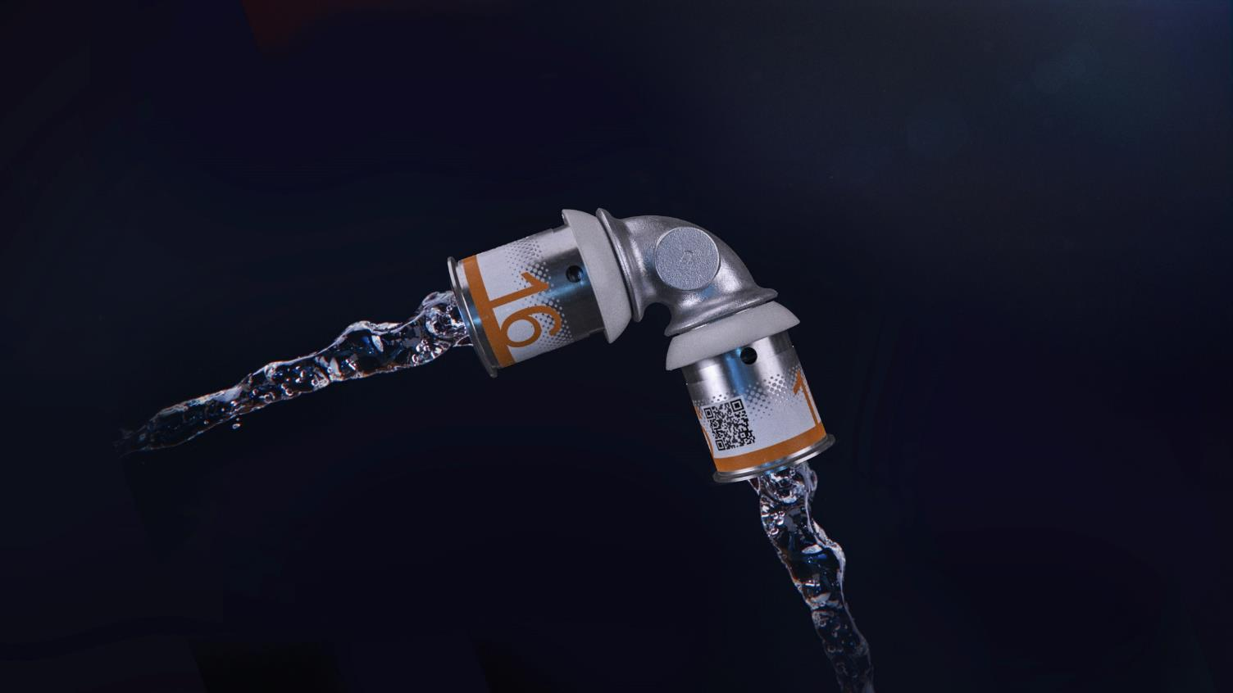
EFFICACE
Installations simplifiées et plus efficientes
INSTALLATION RAPIDE EN 3 TEMPS :
COUPER – INSERER - SERTIR
REPOSITIONNEMENT DES TUBES APRES SERTISSAGE
JUSQU’A 60% DE PERTES DE CHARGE EN MOINS
Notes:
Efficace
Le design du raccord est spécialement conçu pour limiter les pertes de charges. Jusqu’à 60% de pertes de charge en moins, cela permet de faciliter le dimensionnement des projets et de s’assurer d’une installation optimum pour l’utilisateur
Une installation rapide en 3 temps sans nécessité d’ébavurer
Les tubes restent repositionnables après sertissage pour une installation moins ocntraignante

Slide 8
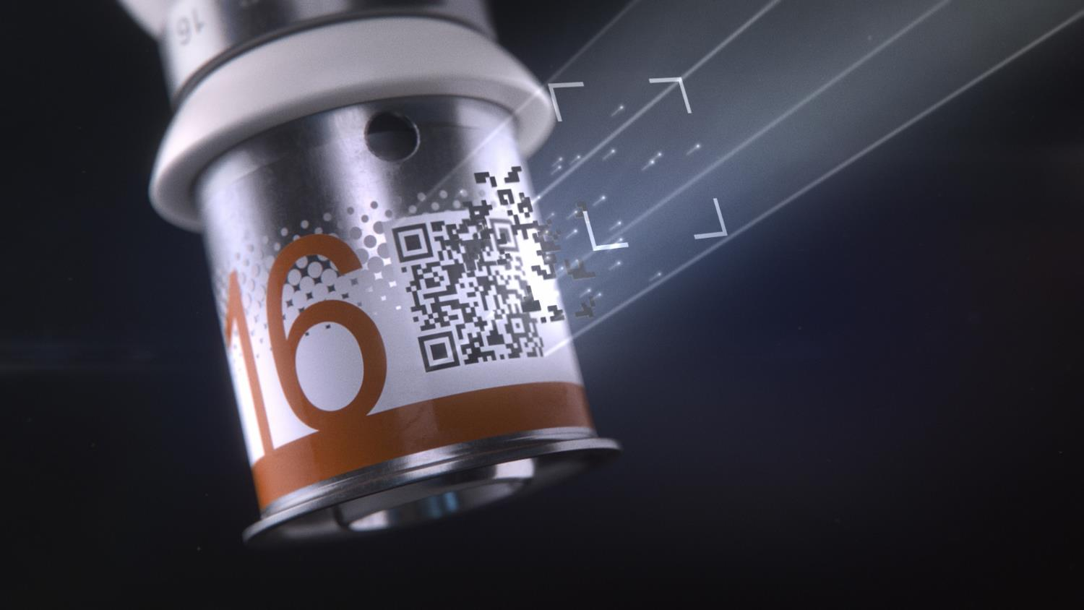
SMART
Design et intelligent
INSTALLATION DESIGN :
Etamage - renforce la résistance à la corrosion
VISIBILITE CHEZ LES DISTRIBUTEURS
QR CODE :
Guide d’installation
Données des projets
Accès à la gamme complète
100% COMPATIBLE AVEC LES CONDUITS ET RACCORDS ACTUELS (conserve le profil U)
Notes:
Smart
Un raccord intelligent tout en garantissant de « belles » installations :
Un raccord étamé qui permet de résister encore mieux à la corrosion tout en permettant un homogéniété de couleur de l’installation
Un raccord très visible chez le distributeur, avec un diamètre lisible et coloré.
Un QR code qui permet via son smartphone d’accéder facilement au guide d’installation, à la gamme disponible…
Enfin, ce reaccord est 100% compatible avec tous les conduits, raccords et outillage actuel. Pas besoin de faire évoluer tout son stock ou son outillage !

Slide 9
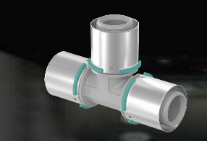
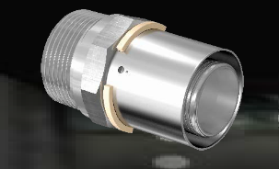
S-Press, POUR ALLER ENCORE PLUS LOIN
Une nouvelle réponse pour les réseaux ∅63 et ∅75 en complément de notre gamme RISER : Une gamme monobloc
Economies
Solution monobloc pour un gain de temps à la pose, sans «ébavurage»
Manchons, coudes Tés
PPSU
Simplicité
Code couleur, non serti non étanche, témoin de position
Fiabilité
Résistance accrue à la corrosion (PPSU ou laiton DR)
Raccords mâles
Laiton DR
Notes:
Du diamètre 63 au diamètre 110 nous proposons actuellement des raccords Riser permettant une grande facilité de pose grâce à son système modulaire.
En complément et en réponse à une demande marché, nous étendons la gamme des raccords PPSU 40-50 aux diamètres 63 et 75 (disponibilité septembre).
En PPSU pour les manchons, tés et coudes
En Laiton DR pour une connection optimale pour les raccords mâles filetés

Slide 10

Merci beaucoup pour votre participation

